Slide 1

GUI Graphical User Interface
Swing
CRUD (Create, Read, Update e Delete)
Jose.wellington@uniceub.br
Aula 24
Notes:
Large enterprise applications - the ones that execute core business applications, and keep a company going - must be more than just a bunch of code modules. They must be structured in a way that enables scalability, security, and robust execution under stressful conditions, and their structure - frequently referred to as their architecture - must be defined clearly enough that maintenance programmers can (quickly!) find and fix a bug that shows up long after the original authors have moved on to other projects. That is, these programs must be designed to work perfectly in many areas, and business functionality is not the only one (although it certainly is the essential core). Of course a well-designed architecture benefits any program, and not just the largest ones as we've singled out here. We mentioned large applications first because structure is a way of dealing with complexity, so the benefits of structure (and of modeling and design, as we'll demonstrate) compound as application size grows large. Another benefit of structure is that it enables code reuse: Design time is the easiest time to structure an application as a collection of self-contained modules or components. Eventually, enterprises build up a library of models of components, each one representing an implementation stored in a library of code modules. When another application needs the same functionality, the designer can quickly import its module from the library. At coding time, the developer can just as quickly import the code module into the application.

Slide 2
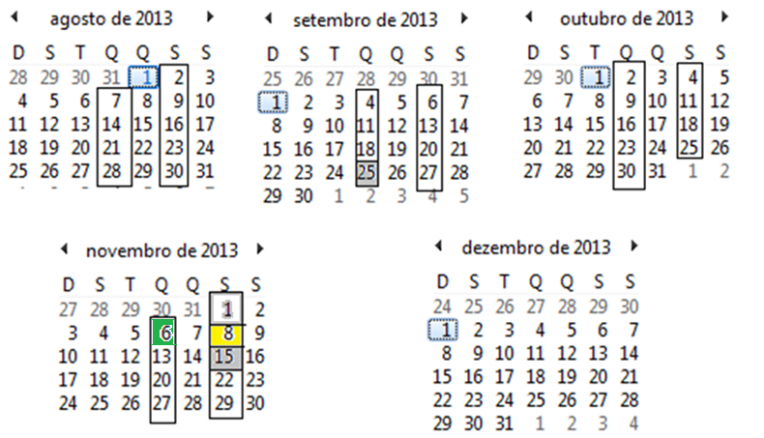
Calendário
Aula 24

Slide 3
Agenda
Revisão - GUI - Graphical User Interface
  Container
  JOptionPane
  JFrame
  Layout Frame
  Controles
  Exercício
  IDE – NetBeans
  Navegação do Sistema
MySql
  Comandos - DDL
NetBeans - Biblioteca de acesso – MySql
Comandos SQL (insert, update, delete, select)
Exercício
Aula 24

Slide 4
GUI
Graphical User Interface
Aula 24

Slide 5
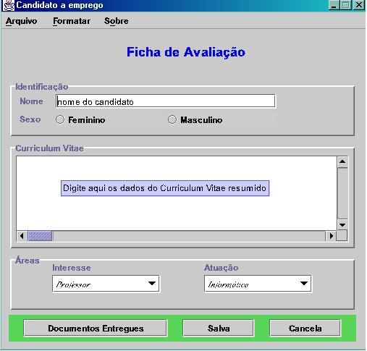
GUI – Graphical User Interface
Os elementos básicos necessários para criar uma interface gráfica, ou GUI, residem em dois pacotes:
■ java.awt: Abstract Windowing Toolkit (classes básicas)
■ javax.swing: Swing Components (criado em 1997)
Aula 24

Slide 6
Container
Aula 24

Slide 7
GUI – Graphical User Interface
Uma interface gráfica em Java é baseada em dois elementos:
■ Containers
Contém um grupo de componentes (controles)
Servem para agrupar e exibir outros componentes
Exemplo: Panel, Dialog, controles e etc.
■ Controles
È um controle visual independente, como um botão de ação ou campo texto.
São os botões, text box, labels, scrollbars, etc.
Aula 24

Slide 8
JOptionPane
Aula 24

Slide 9
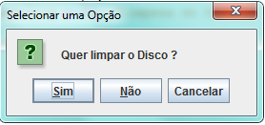
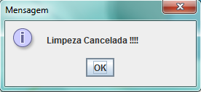
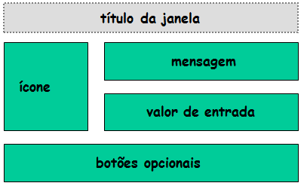
Classe JOptionPane
Através da classe JOptionPane é fácil exibir uma caixa de diálogo padrão que induza o usuário a um valor ou o informa de alguma coisa.
Na sua forma mais básica, ela exibe uma linha de mensagem e um botão rotulado com “OK”.
Aula 24

Slide 10
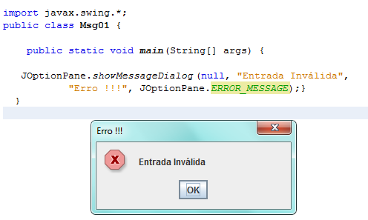
JOptionPane – showMessageDialog - exemplo 1
Aula 24

Slide 11
JFrame
Aula 24

Slide 12

Frame
Uma Frame é uma janela com uma barra de título e uma borda.
A classe Frame especializa a classe Window, que por sua vez, especializa a classe container.
Se uma aplicação tem uma janela dependente de outra (que desaparece quando a outra é iconificada, por exemplo), então deve-se utilizar Dialog ou Window para esta janela.
Aula 24

Slide 13
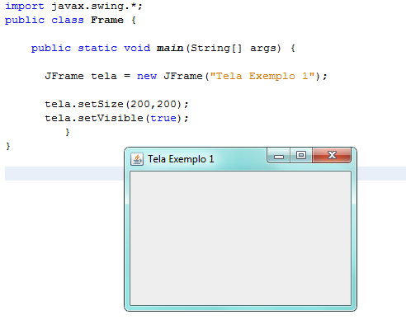
JFrame – exemplo 1
Aula 24

Slide 14
Layout Frame
Aula 24

Slide 15
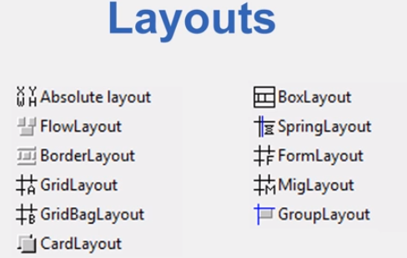
Layout
Aula 24

Slide 16
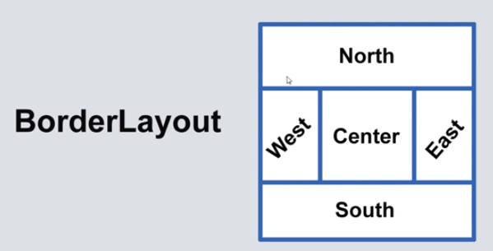
Layout
Aula 24

Slide 17
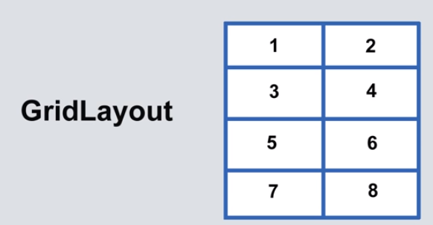
Layout GridLayout
Defini a quantidade de Linhas e Colunas
Aula 24

Slide 18
Controles
Aula 24

Slide 19
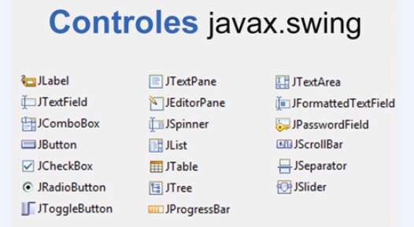
Controles
Aula 24

Slide 20
IDE - NetBeans
Aula 24

Slide 21
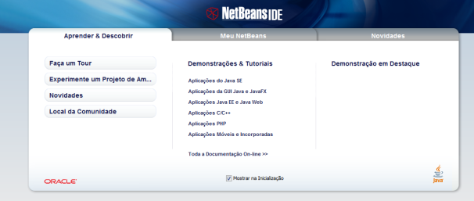
IDE - Integration Develop Enterprise
NetBeans IDE é um AMBIENTE DE DESENVOLVIMENTO INTEGRADO (IDE) gratuito para desenvolvedores de software nas linguagens Java, C, C++, PHP, Ruby.
O IDE é executado em muitas plataformas, como Windows, Linux, Solaris e MacOS.
O NetBeans IDE oferece aos desenvolvedores ferramentas necessárias para criar aplicativos profissionais de desktop, empresariais, Web e móveis multiplataformas.
Aula 24

Slide 22
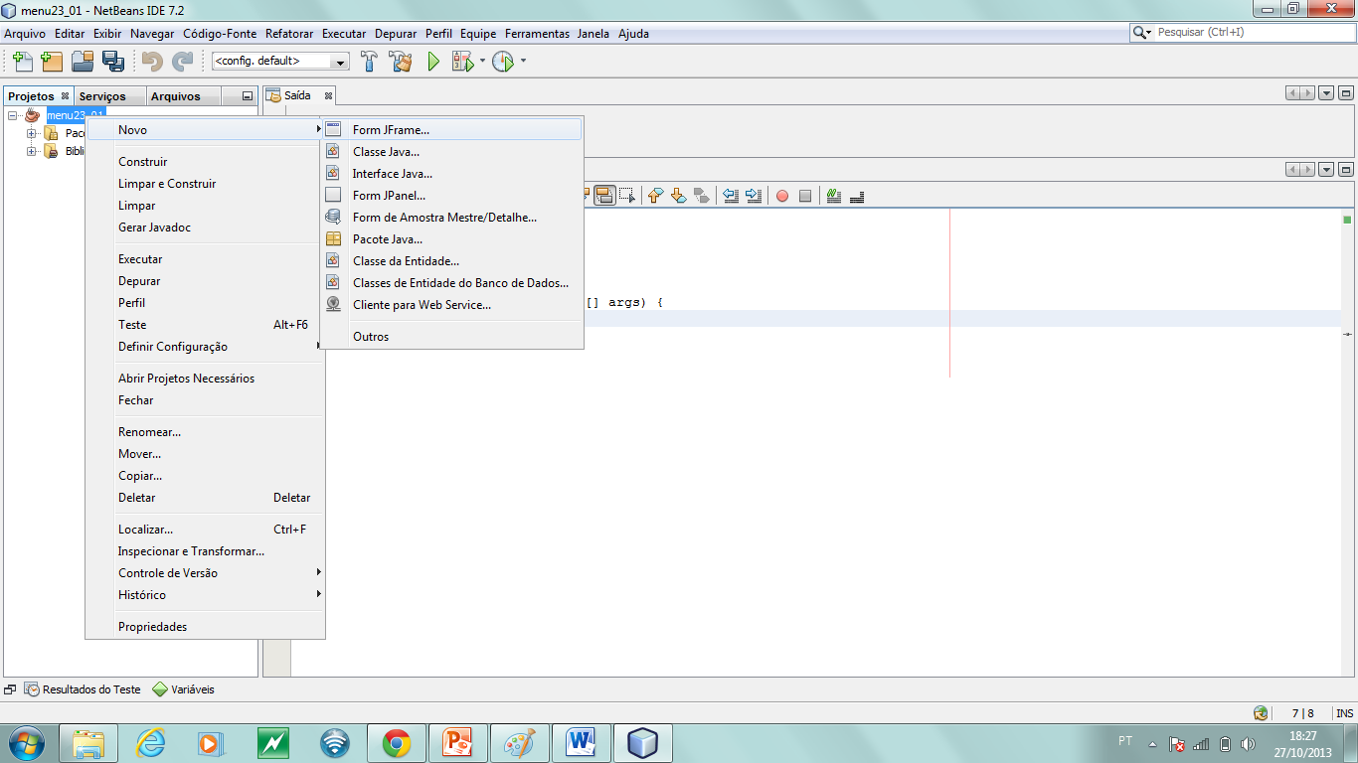
Navegação do Sistema
Criar formulário - Menu
Aula 24

Slide 23
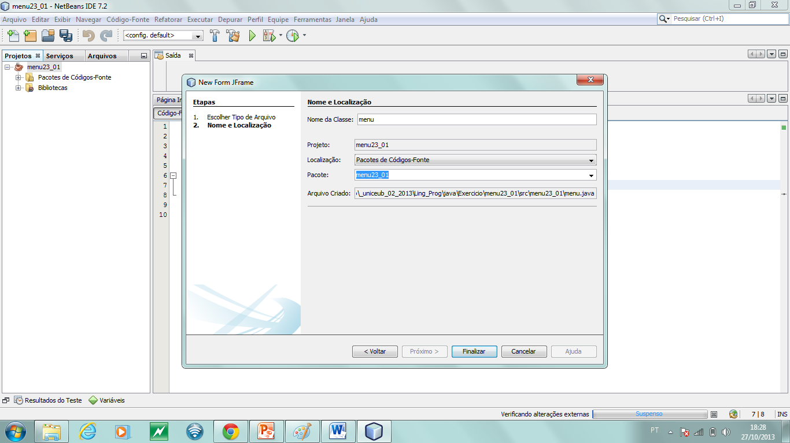
Navegação do Sistema
Criar formulário – Menu - NOME
Aula 24

Slide 24
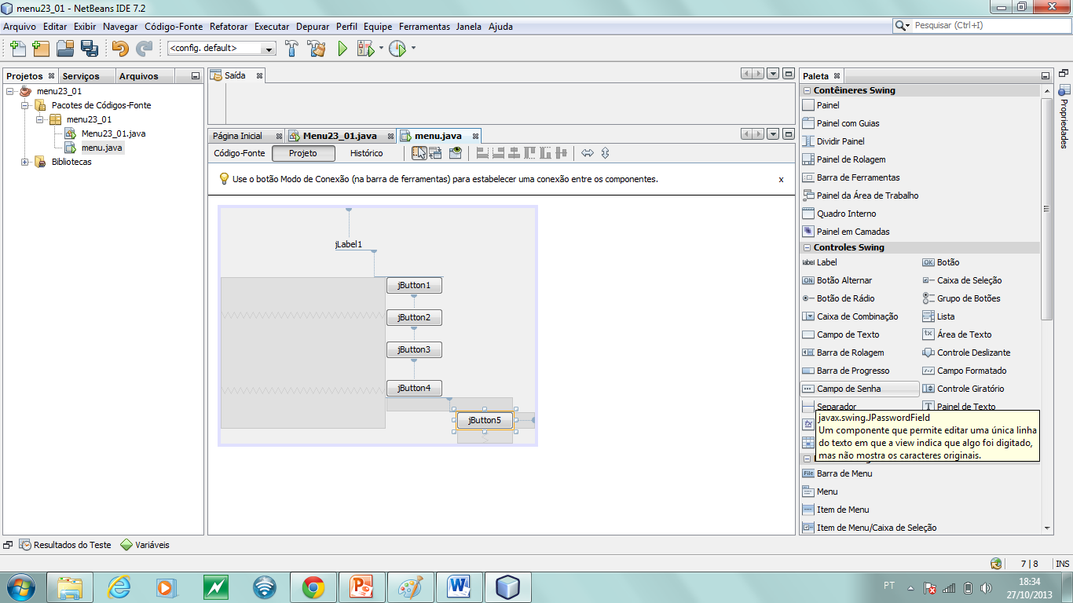
Navegação do Sistema
Controles – Botões e Label
Aula 24

Slide 25
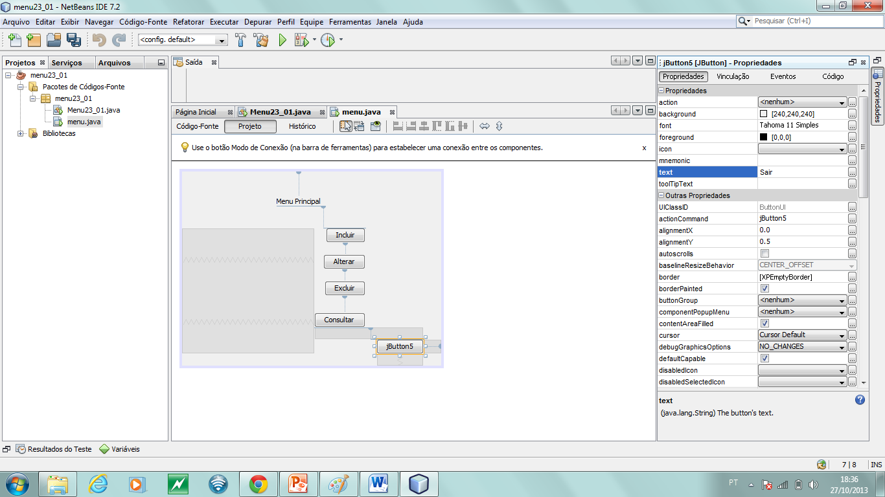
Navegação do Sistema
Propriedade dos Objetos (Botões, Label)
Aula 24

Slide 26

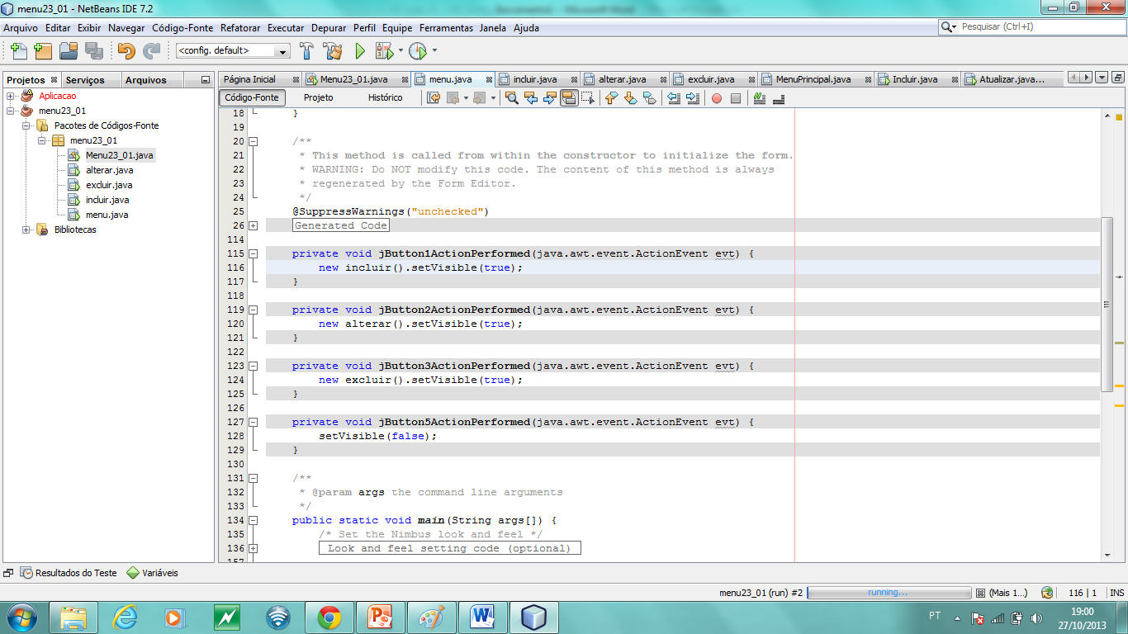
Navegação do Sistema
Executar os formulários (incluir, alterar, excluir, consultar)
Aula 24

Slide 27
Navegação do Sistema
Executar os formulários (incluir, alterar, excluir, consultar)
Aula 24

Slide 28
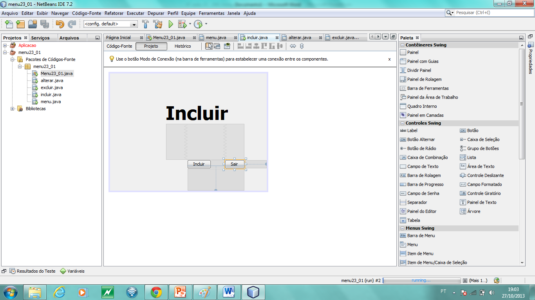
Navegação do Sistema
Executar os formulários (incluir, alterar, excluir, consultar)
setVisible(false);
Aula 24

Slide 29
Navegação do Sistema
Executar os formulários (incluir, alterar, excluir, consultar)
setVisible(false);
Aula 24

Slide 30
Navegação do Sistema
Executar os formulários (incluir, alterar, excluir, consultar)
JOptionPane.showMessageDialog(null, "Inclusão com Sucesso");
Aula 24

Slide 31
Navegação do Sistema
Main
package menu23_01;
public class Menu23_01 {
public static void main(String[] args) {
new menu().setVisible(true);
}
}
Aula 24

Slide 32
MySql
Aula 24

Slide 33
Ativar Senha
mysql -uroot -puniceub
login no mysql - linha de comando
set password for root@localhost=old_password('uniceub');
comando para alterar encriptografia para versão antiga
\q
para sair mysql
\h show
help basico - show - palavra chave de pesquisa
C:\Program Files (x86)\MySQL\MySQL Tools for 5.0\bin
Aula 24

Slide 34
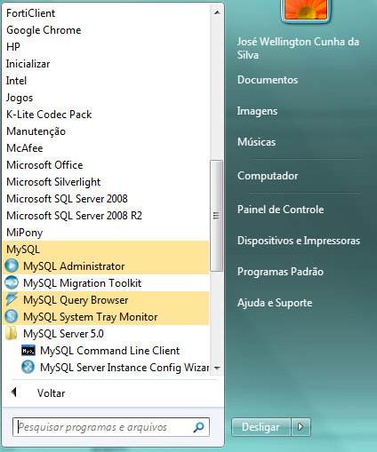
Ativar Senha
Aula 24

Slide 35
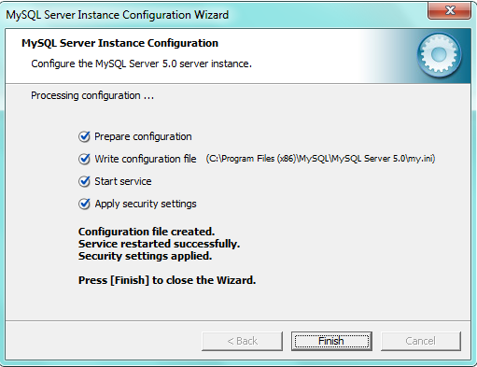
Ativar Senha
Aula 24

Slide 36
MySql
Comandos - DDL
Aula 24

Slide 37
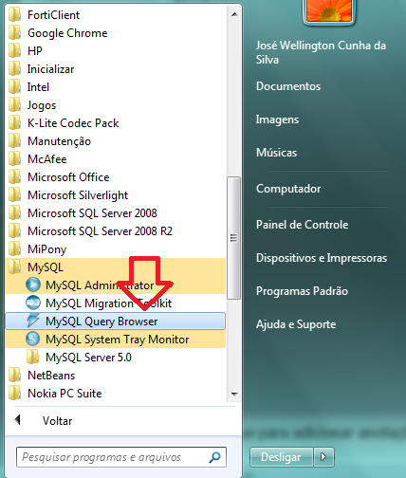
Comandos - DDL
Aula 24

Slide 38
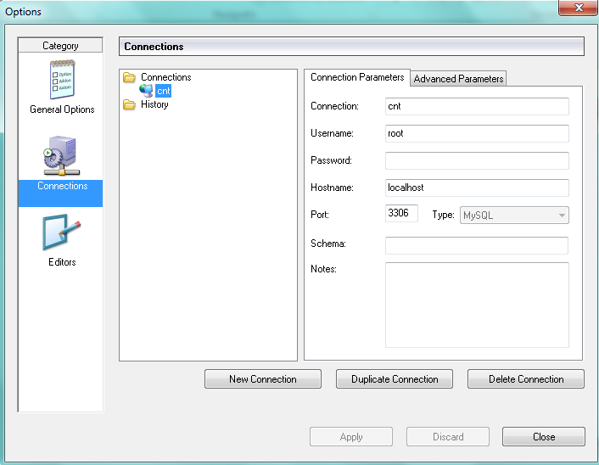
Comandos - DDL
Aula 24

Slide 39
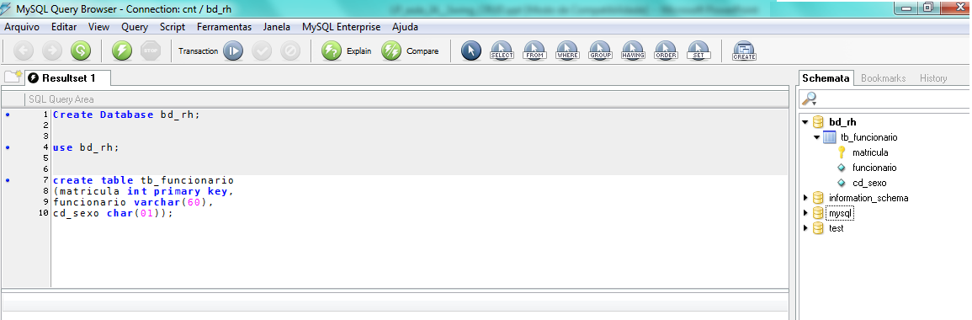
Comandos - DDL
Aula 24

Slide 40
NetBeans
Biblioteca de acesso
MySql
Aula 24

Slide 41
Jar – Biblioteca de acesso
O driver de conexão com o banco de dados MySql tem uma biblioteca jar (compactada)
mysql-connector-java-5.1.18-bin.jar
Aula 24

Slide 42
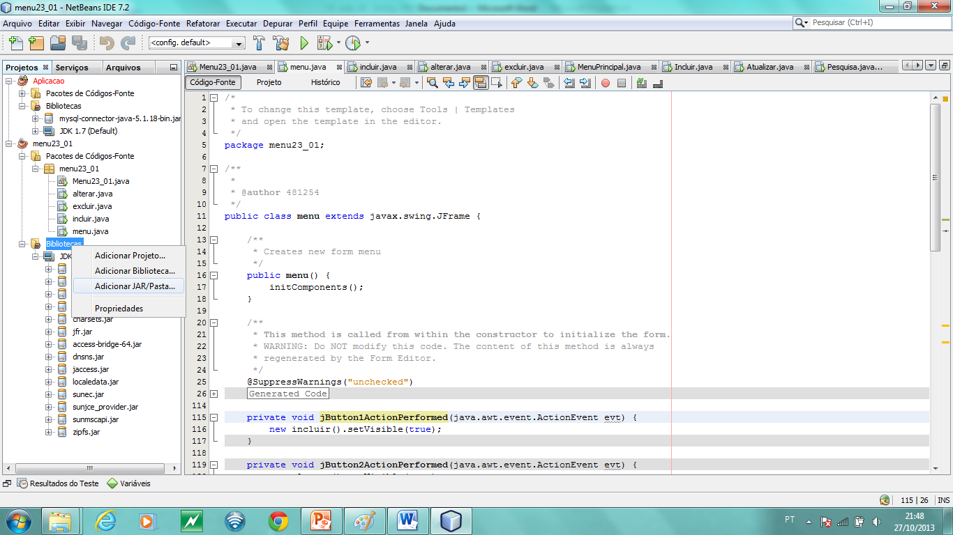
Jar – Biblioteca de acesso
Aula 24

Slide 43
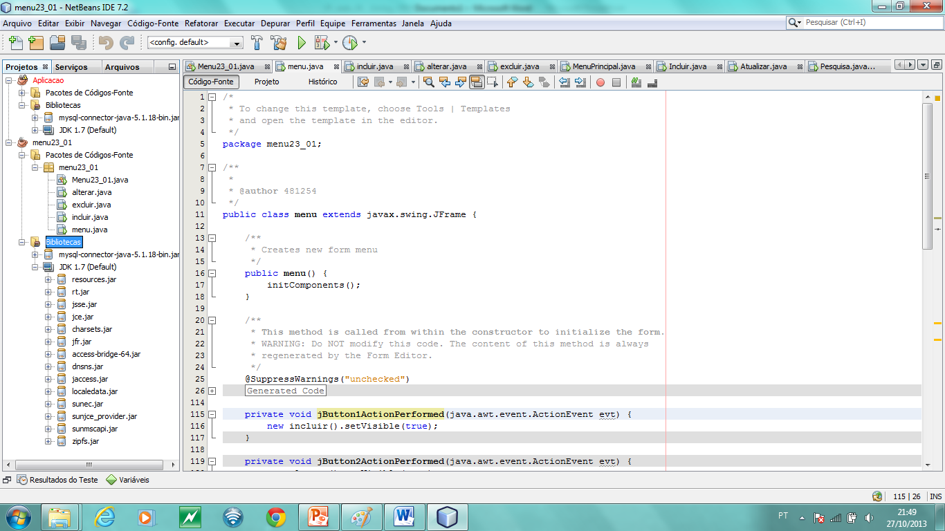
Jar – Biblioteca de acesso
Aula 24

Slide 44
Comandos
Execução do SQL
Aula 24

Slide 45
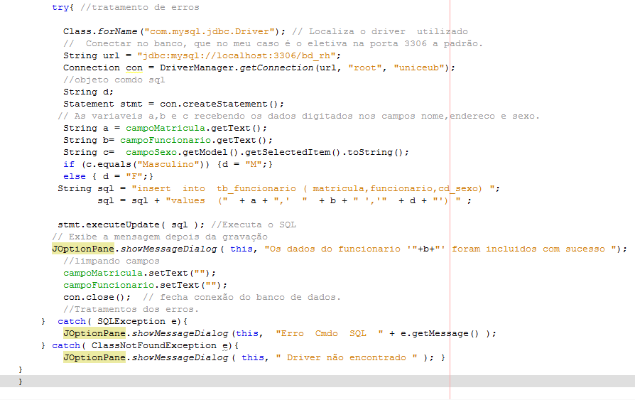
Comandos - Execução do SQL - Inclusão
Aula 24

Slide 46
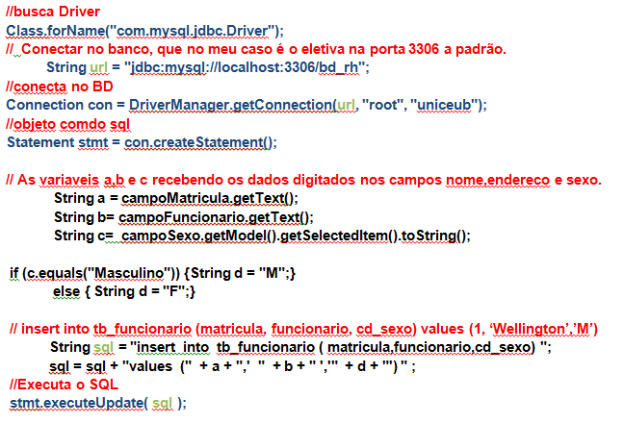
Comandos - Execução do SQL - Inclusão
Aula 24

Slide 47
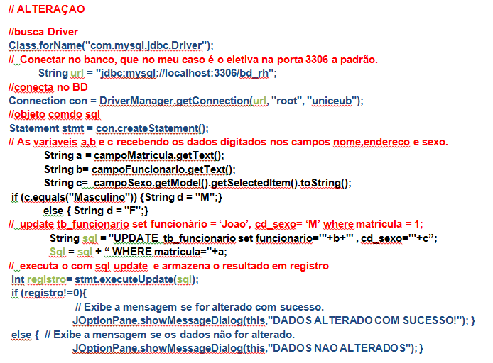
Comandos - Execução do SQL - Alteração
Aula 24

Slide 48
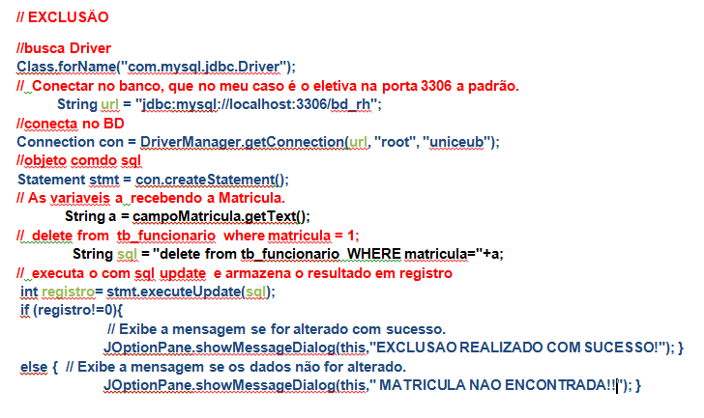
Comandos - Execução do SQL - Exclusão
Aula 24

Slide 49
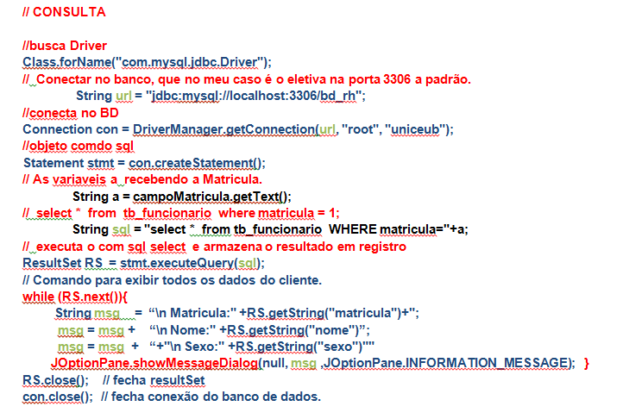
Comandos - Execução do SQL - Consulta
Aula 24

Slide 50
Exercício
Aula 24

Slide 51
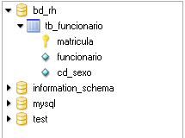
Exercício 24
Fazer CRUD – Create, Read, Update e Delete
No banco de dados bd_rh – tb_funcionario os Campos
matricula – int
funcionario – varchar(60)
cd_sexo char(01)
Aula 24

Slide 52
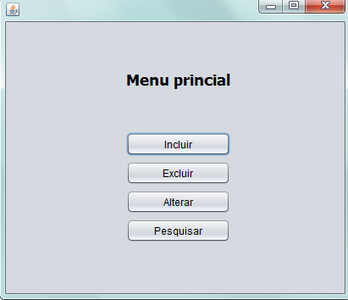
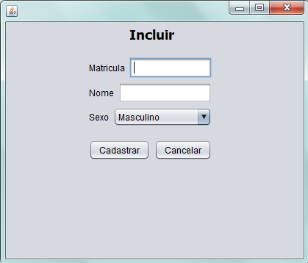
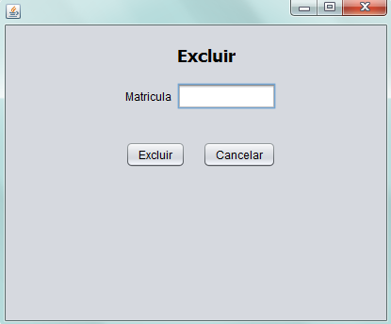
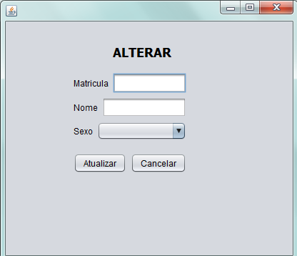
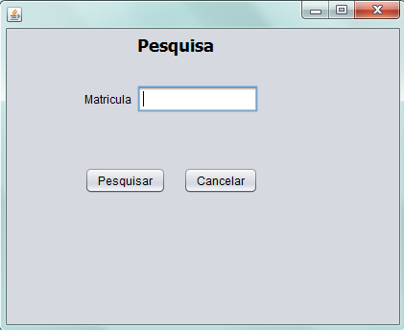
Exercício 24
Formulários
Aula 24

Slide 53
Agenda
Revisão - GUI - Graphical User Interface
  Container
  JOptionPane
  JFrame
  Layout Frame
  Controles
  Exercício
  IDE – NetBeans
  Navegação do Sistema
MySql
  Comandos - DDL
NetBeans - Biblioteca de acesso – MySql
Comandos SQL (insert, update, delete, select)
Exercício
Aula 24

